Slide 1
腾讯犀牛鸟开源人才培养计划 · 课题 E1
ES-MoE：插件与实验数据
把 YOLO-Master 的 ES-MoE 块做成装在官方 Ultralytics 上的插件：不改框架、不用 fork，路由的负载均衡损失真的进优化器。
仓库 github.com/Lfan-ke/ES-MoE 文档 lfan-ke.github.io/ES-MoE 包 pypi.org/project/esmoe

Slide 2
导览
先给答案
包
PyPI esmoe 1.0.0，三个调用接进任意一份官方 YOLO 配置，七代主干都能嫁接、能训
证据
199 条记录、142 条满协议运行，权重与逐轮曲线全部公开
方法
八轮判读线先于结果提交，被推翻的预测照原文留在判读线里
上游
修复已合入 #241；发布模型用本包重建，COCO 指标逐位一致
这份材料里的实验结果位于 results/
导览 · 2

Slide 3
第一部分
我们的包：逐处讲
三个入口怎么工作、块的每一段代码在防什么，
以及每一处对应上游或论文的哪一行。

Slide 4
我们的包 · 怎么用
三行代码
pip install esmoe
import esmoe
model = esmoe.equip("yolo11n.yaml", weight=0.01)
model.train(data="visdrone.yaml", epochs=120, imgsz=800)
equip 一次调用做完四步：
① inject_esmoe() 注册块名；
② graft() 插块、修层号，写出新 yaml；
③ 按新 yaml 建出模型；
④ attach_aux_loss() 接上平衡项与包内训练器。
包内训练器让 DDP 子进程一导入就自动装回。
想分步做的，三个入口都单独导出，后面逐个讲。
官方 Ultralytics，不装 fork；块、层号、辅助损失、训练器子类都在 equip 里接好了
我们的包 · 4

Slide 5
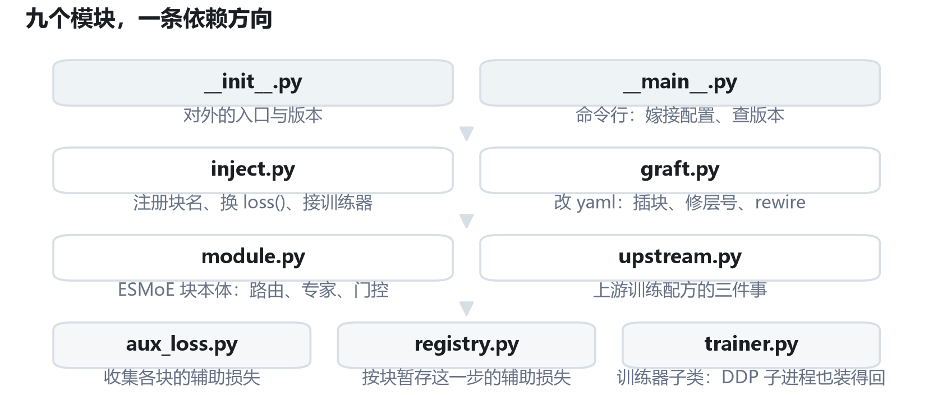
我们的包 · 地图
包里有什么
依赖方向是单向的：块不知道训练器的存在，训练器也不关心块里怎么算——这让块可以单独拿去用，也让配方可以替换。
我们的包 · 5

Slide 6
我们的包 · 入口
入口一：注册一个名字就够了
def inject_esmoe():
import ultralytics.nn.tasks as tasks
▸ tasks.ESMoE = ESMoE
return ESMoE
为什么这三行就够？
因为官方的 parse_model 在解析 yaml 时，是按模块名在 ultralytics.nn.tasks 的命名空间里查的。
名字放进去，[-1, 1, ESMoE, [4, 2]] 这一行就能建出块来——不打补丁、不改框架源码。
代价是一个约定：块必须能只靠 yaml 里的参数把自己建起来。 yaml 里通道数留空，由建模型时那次试探前向推断；在 Python 里直接构造时传 channels 即可当场建好。
esmoe/inject.py:22-28
本包 esmoe/inject.py:22-28 对应上游 它直接改 tasks.py 的模块表 官方机制 nn/tasks.py parse_model
我们的包 · 6

Slide 7

我们的包 · 入口
入口二：插一层，然后把层号全部修回去
graft 读官方 yaml，插入块，再把 backbone 与 head 里所有绝对层号按位移重写一遍（_shift）。
rewire=True 多做一步：把「原本读块前那一层」的引用改成读块的输出。两条臂参数量完全相同，差别只有一根线——这是纯接线对照。
我们的包 · 7

Slide 8
我们的包 · 入口
入口三：让平衡项真的进反向传播
total, items = _original(self)(self, batch, preds)
aux = collect_aux_loss(self, device=total.device).to(total.dtype)
▸ if not torch.isfinite(aux):
▸ aux = torch.zeros_like(aux)
if recipe == "upstream":
aux = upstream.normalise(self, aux, weight) if self.training else 0
total = total + aux
else:
▸ scaled = (aux * weight * batch["img"].shape[0]).view(1)
total = torch.cat([total.reshape(-1), scaled])
patch 打在定义 loss() 的那个类上，不是叶子类。
RT-DETR、YOLO-World 这些重写了 loss() 的模型保留自己的实现；其余继承 BaseModel.loss 的共用一份。
非有限就换成零。
平衡项一旦变成 NaN，整个损失就废了。这里挡一道，与上游的守卫同一个意思。
量级对齐两种约定。
任务损失是「乘了 batch 的量」，日志里却是每图的值。辅助损失两边都跟上，才不会在日志里显得大了 batch 倍。
esmoe/inject.py：把 loss() 换成「先调原损失，再加平衡项」
本包 esmoe/inject.py:_loss_with_aux 上游 nn/mixture_loss.py CompositeCriterion 论文 式 (12)(13) 的项
我们的包 · 8

Slide 9
我们的包 · 块的源码
块的正向：一共七步
if self.channels is None: # ① 第一次前向推断通道
self.build(x.shape[1]); self.to(x.device)
▸ probs = F.softmax(self.router(x).float().clamp(-30, 30), 1).type_as(x) # ②
weights, chosen = probs.topk(self.top_k, dim=1) # ③
gate = torch.zeros_like(probs).scatter(1, chosen, weights) # ④
▸ gate = gate / gate.sum(dim=1, keepdim=True).clamp_min(1e-9) # ⑤ 重归一
if self.dynamic_threshold and not self.training and ...: # ⑥ 推理剪枝
...
out = sum(gate[:, i] * expert(x) for i in ...) # ⑦ 加权求和
return self.norm(out)
esmoe/module.py:284-336（为上屏做了缩排，逻辑与源码一致）
② 与上游逐行对应：先 clamp 再转 fp32 做 softmax。上游在 routers.py，我们在块里——因为本包的路由器就是两层 Linear，不单独成类。
⑤ 的位置就是那个关键次序： 重归一在剪枝之前。0.1.6 之前我们把顺序写反了，下一页讲。
本包 esmoe/module.py:284-336 上游 moe/modules.py:535-704 论文 式 (2)(8)(9)
我们的包 · 9

Slide 10
我们的包 · 块的源码
那个把 mAP 打到 0.04 的缺陷
# 0.1.5（错）
gate = scatter(top-k 的原始概率)
▸ if 阈值 and not training:
▸ 剪掉 gate < 0.4 的
gate = gate / gate.sum()
# 0.1.6（对，与上游一致）
gate = scatter(top-k 的原始概率)
▸ gate = gate / gate.sum()
▸ if 阈值 and not training:
剪掉 gate < 0.4 的；再归一一次
拿原始概率去比 0.4
拿重归一后的份额去比 0.4
四选二时，四个概率加起来是 1，第二名极少能到 0.4——所以验证时几乎每张图都被剪成单专家，而训练走的是两专家混合。
四个块叠加，特征分布整个偏掉：训练损失一切正常，验证 mAP50 塌到 0.0427。
同一份权重，只换这一处次序：0.0427 → 0.3741（不剪枝 0.3748）。
怎么发现的：B 臂三张卡的训练损失与另两臂逐项持平，验证却全塌——训练正常、推理崩，只可能是块内训练/推理分叉的那几处。
怎么防住下一次：补了两条把上游语义钉死的测试。原来那两条剪枝测试用的是 top_k == num_experts，断言只要求调用了 1 到 4 个专家，怎么剪都会通过，是空测——这比缺陷本身更值得记。
我们的包 · 10

Slide 11
我们的包 · 配方
上游配方：把「怎么训」做成可替换的一项
DECAY, FLOOR, CEILING, BUDGET = 0.99, 1e-4, 1e4, 3.0
ROUTER_LR, EXPERT_WARMUP = 0.5, 3
def normalise(owner, aux, weight):
aux = aux if torch.isfinite(aux) else zeros_like(aux)
▸ magnitude = min(max(float(aux.detach().abs()), FLOOR), CEILING)
▸ scale = owner._esmoe_aux_scale = DECAY * prev + (1 - DECAY) * magnitude
term = aux / scale * weight
▸ term = term * min(1.0, BUDGET / max(float(term.detach().abs()), FLOOR))
return term if isfinite(term) and abs(term) <= CEILING else zeros_like(term)
照上游 nn/mixture_loss.py 逐行写成：
非有限换零 → 幅值夹到 [1e-4, 1e4] → decay 0.99 的 EMA → 除以它再乘 weight → 按 3.0 封顶（系数 detach）→ 末端再守一次。
为什么要做成配方而不是默认？
因为定这件事的时候，results/ 里已经有 113 条按本包原来的方式训出来的记录。默认一改，它们就不再是「现在这个包」的产物。
所以：默认不动，上游那一套作为一个可选配方并列存在，同配置对照时才用它。
esmoe/upstream.py：常数与出处都写在模块头部
本包 esmoe/upstream.py:normalise 上游 nn/mixture_loss.py:69-75,214-241,300-353 断言 tests/test_recipe.py
我们的包 · 11

Slide 12
我们的包 · 踩过的坑
设置必须写进配置文件
0.1.4 的缺陷：equip() 之后在块实例上设的开关，训练出来的模型里根本没有。
原因：训练器照 model.yaml 重建模型，之前那个实例连同它身上的设置一起被丢掉。
不报错、不留痕——命令行记录里写着 --balance gshard，实际训练的是构造函数默认值。
怎么修的
graft() / equip() 把设置写进 yaml；块接受一个 options 映射并按名字解析目标函数
怎么防住下次
scripts/train.py 建好模型就读回块上的设置
与请求不符，训练开始前就退出
怎么对账历史
scripts/blockspec.py 从每个检查点读回当时真正生效的设置，逐条核对记录
核完的结论：当时仓库里已发布的 120 条记录零条需要更正，因为受影响的那几条那时还没跑。这件事写在发布说明里，也写进了已知局限。
我们的包 · 12

Slide 13
我们的包 · 证据
一条实验记录里要写下什么
{"experiment_id": "...",
"git_ref": {"toolkit": "...", "ultralytics": "8.4.101",
"framework": "...", "yolo_master_base_ref": "..."},
"config": {"model_yaml": "...", "sha256": "...", "balance": "...",
"out_norm": false, "dynamic_threshold": 0.0, "blocks": 1},
"dataset": {"name": "...", "splits": {"train": 6471, "val": 548}},
"hardware": {"gpu": "...", "torch": "..."},
"budget": {"epochs": 120, "batch": 32, "imgsz": 800,
"amp": true, "amp_at_end": false, "gpu_hours": 10.75},
"seed": 0, "metrics": {...}, "params": 2814406,
"artifact": {"path": "...", "sha256": "..."}}
199 条记录，其中 142 条满协议。
三个字段是后来加的，都是被现实逼出来的：
amp_at_end
训练器可能中途关掉混合精度，args.amp 不会变；只有读训练器状态才知道。
batch_at_end
首轮显存不足时 ultralytics 会自动把 batch 减半，那一轮就不是同一个实验了。
epochs_replayed
上游会回滚重跑某一轮，不记下来就对不上时间。
scripts/train.py 每跑完一条就写一条；任务书附录 B 要求的字段逐项对得上
我们的包 · 13

Slide 14
我们的包 · 证据
为什么要再测一遍
训练曲线上的指标，是各自的训练器测出来的：两个框架的验证实现不同，不该直接相减。
scripts/measure.py 按各 run 自己的配置重建模型 → 装回它 last.pt 里的 EMA 权重 → 用同一套验证参数各测一遍。
取 last.pt 而不是 best.pt：四臂都 patience=0 跑满 120 轮，末轮权重可比；而 B 臂的 best 曾由那个坏掉的验证指标挑出。
记录本身不改写——训练器当时测到的值留在 metrics_by_trainer 里，谁都能对照。
同一份权重重复测
差约 0.0002
验证集
548 张图、38759 个实例，三张卡一致
评测参数
imgsz 800、batch 16、不用半精度、同一份 data yaml
我们的包 · 14

Slide 15
我们的包 · 脚本
对账两件套与交付审计
blockspec.py
从每个检查点读回它当时真正生效的块设置
backfill.py --check
配置哈希、数据集划分、卡时、产物校验和，逐条补齐并复核
closure.py
把交付与实验纪律逐条对着仓库证据核一遍，当前 0 项未达标
criterion | met | evidence
provenance | yes | 142 条满协议记录带版本、环境与配置哈希
controls | yes | 100 条臂运行与同 seed、同卡的基线配对
statistics | yes | 31 个比较格，29 个满三 seed；不满的两格已在已知局限里声明
negative | yes | 11 次登记、3 条结果出来之前的更正
upstream fix | yes | #241 已合入
aux loss | yes | 94 条运行优化了它；verify.json 里 10 项检查
closure.py 的输出（节选）——它读的是记录与 git 历史，不是人写的清单
我们的包 · 15

Slide 16
第二部分
实验与数据
199 条记录、142 条满协议运行、八轮判读线。这一部分只讲测出了什么，以及哪些没测出来。

Slide 17
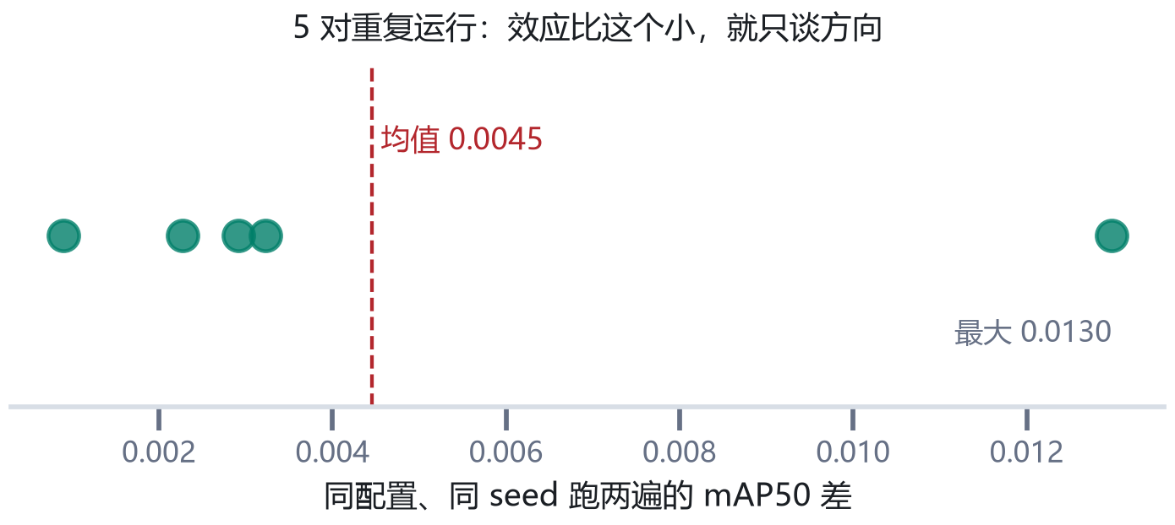
实验与数据 · 方法
方法论：先把噪声底量出来
同配置、同 seed、同一张卡跑两遍，mAP50 差多少？混合精度下平均 0.0045、最大 0.0130；FP32 下平均 0.0038、最大 0.0103。
这就是所有效应的分母。 比它小的差别，我们只写方向，不写幅度；大于它的才谈得上「有效」。
这几对重复运行不是特意安排的：是一次误标把同一条臂跑了两遍，发现后没有丢掉，而是当尺子用。
实验与数据 · 17

Slide 18
实验与数据 · 怎么测的
协议
数据
VisDrone2019-DET 全量：train 6471 / val 548，10 类
预算
imgsz 800、120 epoch、batch 32、patience 0，其余取默认
配对
开关两臂同 seed、同卡，比的是配对差值而不是两组均值
重复
每格三个 seed 起（v10n 五个）
为什么强调「同卡」：同一配置换一台机器跑，结果会差——我们实测过，所以分组键里带硬件栈，配对也只在卡内做。
为什么强调「配对差」：两组均值会被 seed 的离散度淹没；配对差消掉了 seed 本身的影响。
三个 seed 不支持显著性检验（3/3 全胜时符号检验 p = 0.125），所以这里任何「有效」都只写成方向一致的小幅改善。
实验与数据 · 18

Slide 19
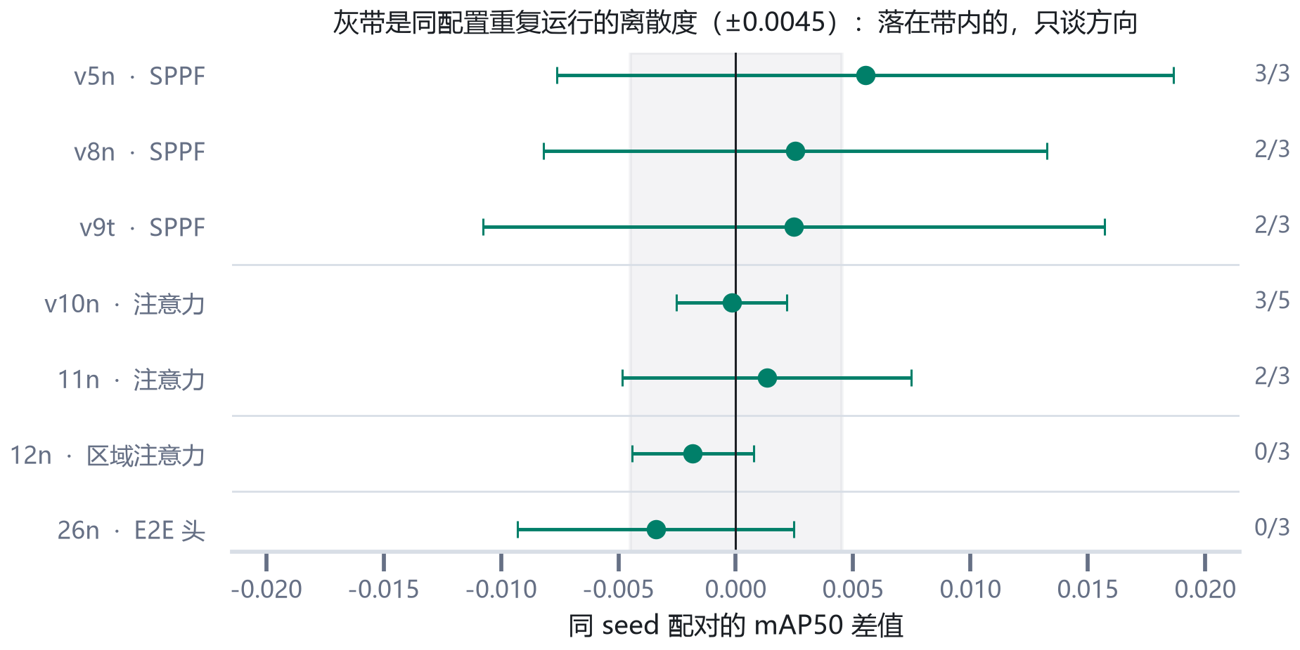
实验与数据 · 主结果
七代主干：效应按主干末端分组
SPPF 结尾的三代为正；末端换成注意力块之后贴零；E2E 头转负。
按版本号排并不单调：v10n（−0.0002）低于 11n（+0.0013）。
实验与数据 · 19

Slide 20
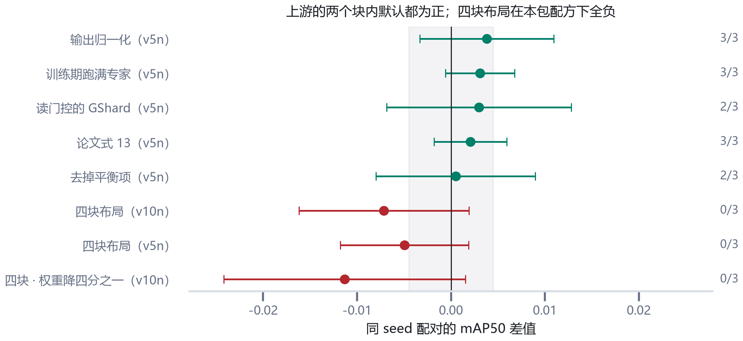
实验与数据 · 主结果
对照臂：上游的每一处默认，单独测一遍
上游块内的两个默认（输出归一化、训练期跑满专家）在 v5n 上都是 3/3 为正——它们不是无谓的复杂度。
四块布局在本包默认配方下两个主干 9 个 seed 全负；每块权重降到四分之一、辅助损失总量对齐单块后仍然全负：差在块数，不在平衡压力。
实验与数据 · 20

Slide 21
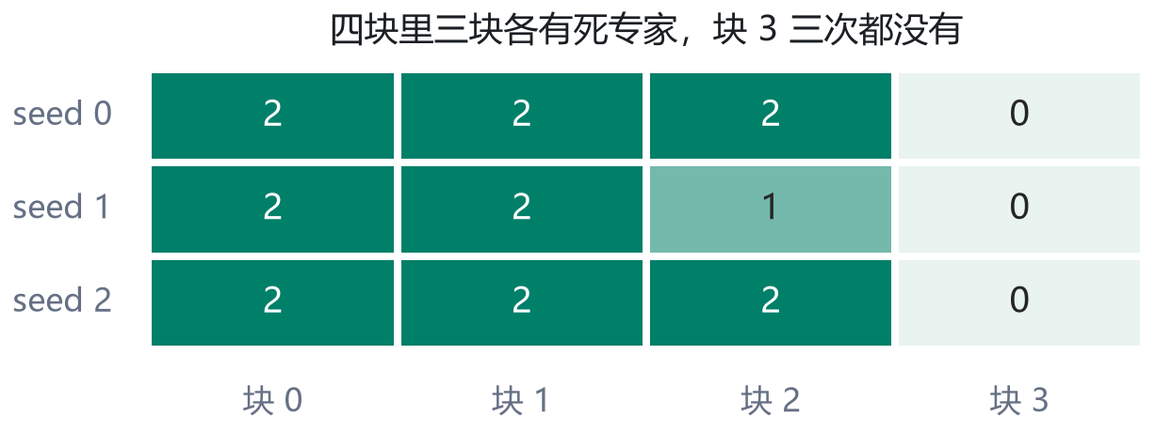
实验与数据 · 机制
塌缩分两层：分派集中，和专家死掉
第一层：分派集中。
主导专家吃下 0.47–0.94 的 top-1 选择。但它不预测精度——81 个运行上相关系数 r = +0.044。
第二层：专家死掉。
进入 top-2 的验证图不足 1%，就再也拿不到梯度。
去掉平衡项：6 个检查点全部死掉两个专家。
权重 0.01 的 Switch 项：66 个检查点一个都没有。
读门控的目标（上游、论文）：6 个里 5 个有死专家。
左图是第七轮 B 臂的三个检查点：四个块里三个各有死专家，块 3 三次都没有。路由概率的熵是最大值的 98.5%（几乎均匀），而 top-2 组合恒定——概率均匀掩盖了分派塌缩。
实验与数据 · 21

Slide 22
实验与数据 · 与上游对照
先复核一遍：他们发布的模型，我们能不能装起来
COCO val2017 | YOLO-Master 分支 | 官方 Ultralytics + 本包
precision | 0.68425 | 0.68425
recall | 0.53357 | 0.53357
mAP50 | 0.58532 | 0.58532
mAP50-95 | 0.42288 | 0.42288
参数量 | 2,694,364 | 2,694,364
把发布权重装进本包的块，四项指标逐位一致。这说明块的前向在数值上就是同一个东西。
顺带一条供上游参考：发布的这个模型是每块 3 专家、top-3 全开，与仓库 yaml 在当前代码下建出的 4 专家 top-2 不是同一个配置。
实验与数据 · 22

Slide 23
实验与数据 · 与上游对照
第七轮：同一个模型，两个框架各训一遍
臂 | 框架 | 模型 | 训练方式
A | 上游分支（锁定 acce839c） | 它自己的 yolo-master-n，四个 ES_MOE | 上游默认
A0 | 上游分支 | 同一模型去掉四个块 | 上游默认
B | 官方 8.4.101 + 本包 | 同一模型，四个 ESMoE | 复刻上游配方
C | 官方 8.4.101 | 同一模型去掉四个块 | 默认
每个 seed 的四臂在同一张卡上。A 与 B 逐层参数一致（2,814,406），两条基线一致（2,291,406）。
两个问题：两个实现是不是一回事（A − B），以及同样的块在两个框架里是不是同样的作用（差之差）。
四条预测在开跑前就登记了。 第八轮把四臂都换成 FP32，摘掉 A − B 里的精度混杂。
实验与数据 · 23

Slide 24
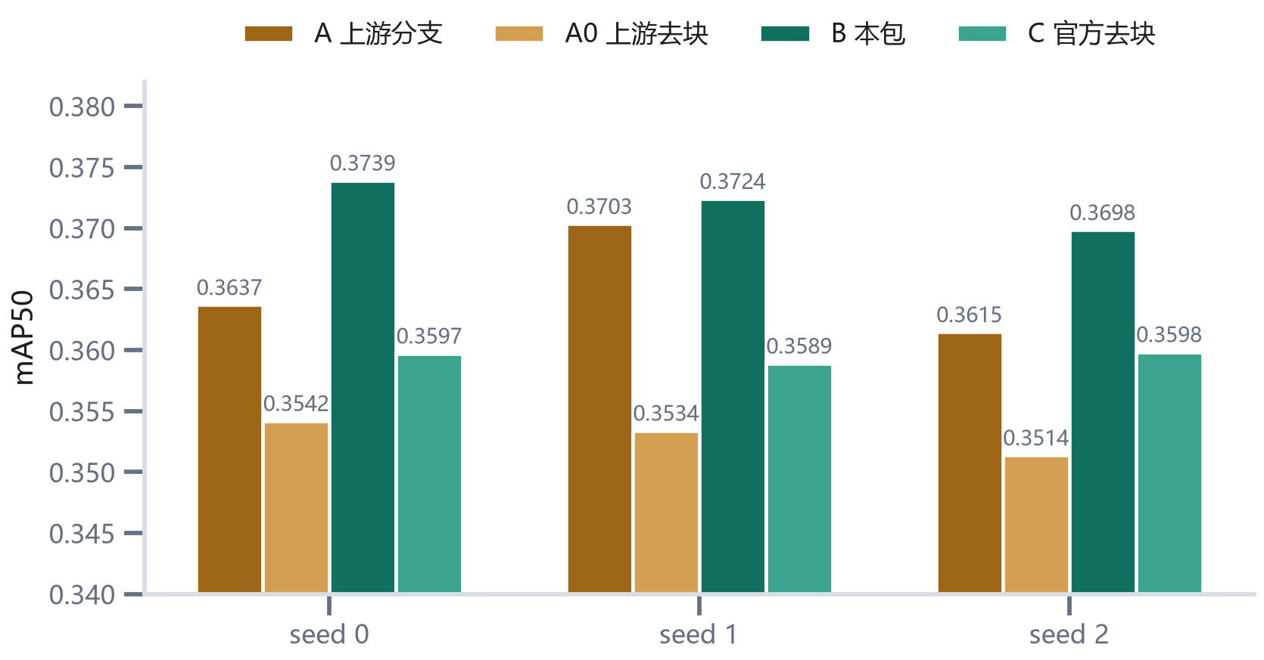
实验与数据 · 与上游对照
第七轮的结果
三个 seed，四臂逐一重测。A0 在每个 seed 上都低于 C，差 0.0055 至 0.0084；两条带块的臂都高于各自的基线。
实验与数据 · 24

Slide 25
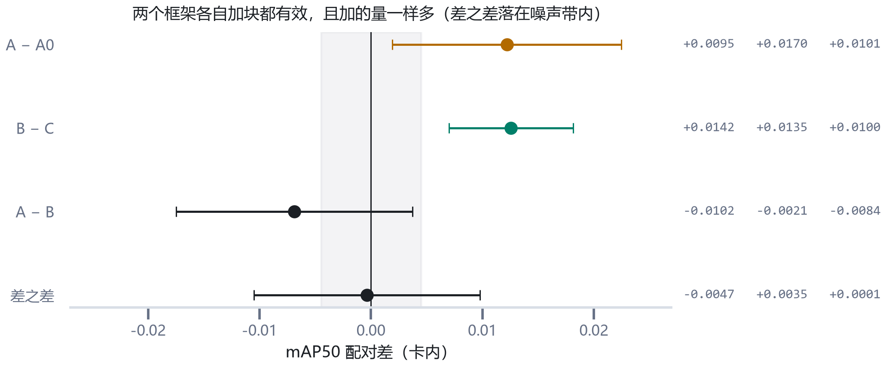
实验与数据 · 与上游对照
把它读成四条配对差
A − A0 与 B − C 都为正、都 3/3、区间都不跨零：块在两个框架里都有效。
差之差落在噪声带内：两边加的量一样多——这就是「同样的块在两个框架里作用一致」。
A − B 跨在两条判读线之间，记为无法判定， 并且含一项混杂：A、A0 在第 1 轮就被上游训练器关成 FP32，B、C 是混合精度。
实验与数据 · 25

Slide 26
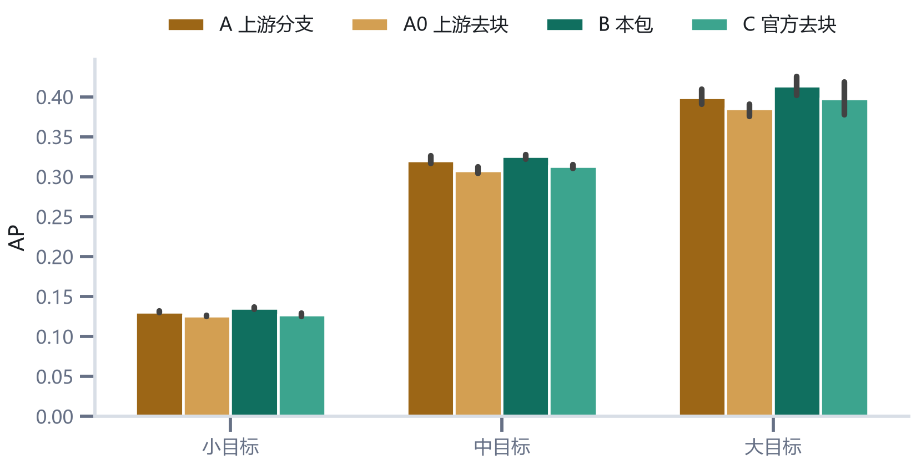
实验与数据 · 与上游对照
第七轮的分档
两个框架里，块都让各档齐涨，大目标涨得最多。
第七轮里小目标的增益最小，这与论文说本设计利好小目标不一致。
实验与数据 · 26

Slide 27
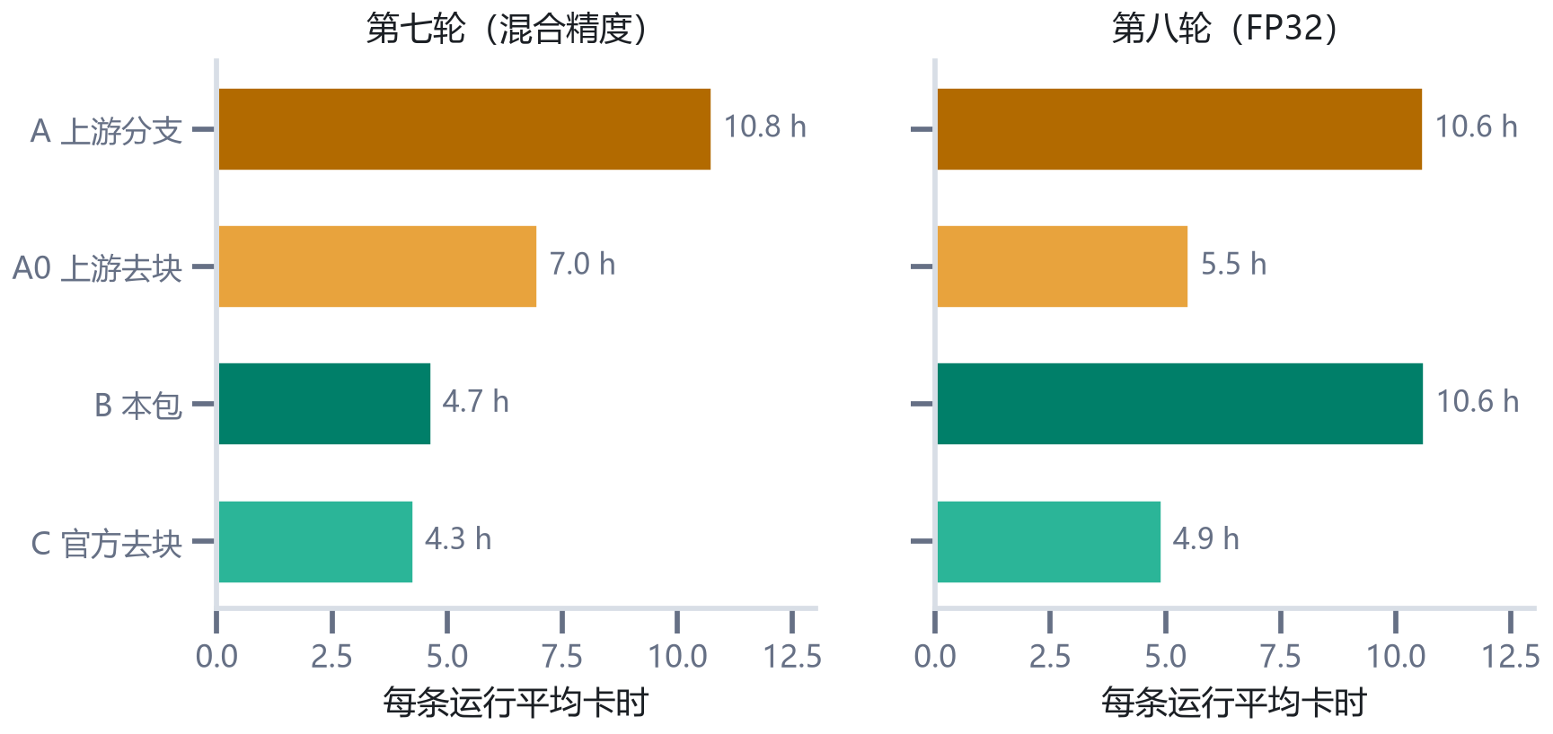
实验与数据 · 与上游对照
训练成本：两轮分开看
第七轮（混合精度）
上游那两条臂在第 1 轮被自己的训练器关掉混合精度，此后整程 FP32；B、C 全程混合精度。
A 臂 10.8 卡时，B 臂 4.7 卡时。
第八轮（FP32）
四臂从第 1 轮就是 FP32。
A 臂 10.6 卡时，B 臂 10.6 卡时，两者相当：第七轮的耗时差来自精度。
第八轮四臂都在 FP32 下训，A − B 只剩实现差。
实验与数据 · 27

Slide 28
实验与数据 · 与上游对照
第八轮：四臂全程 FP32
怎么做
四臂全部 --amp 0，从第 1 轮就是 FP32；一台机器三张 C500，一卡一个 seed
开跑前验了什么
卡上的 fork 与配置与锁定版本逐字节一致；四臂冒烟都是 amp_at_end=False
中途出的事
seed 2 的 A0 三次被同一个设备故障打断，由完成 114 轮的检查点续跑完成
顺带修的设计缺口
分组键补上精度；同一配置再跑一遍只进噪声底，不顶替原实验
问题与第七轮相同：两个实现是不是一回事（A − B），同样的块在两个框架里是不是同样的作用（差之差）。
四条预测在 B、C 臂结果出来之前登记，见判读线的第八轮预登记。
实验与数据 · 28

Slide 29
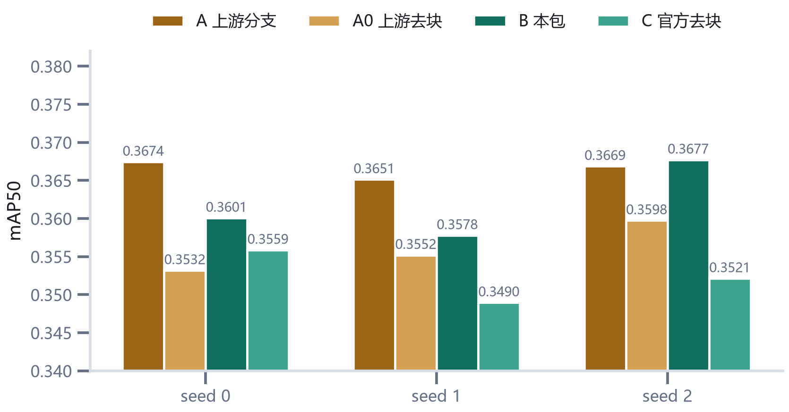
实验与数据 · 与上游对照
第八轮的结果
三个 seed，四臂逐一重测。两条带块的臂仍都高于各自的基线；seed 2 上 B 与 A 几乎打平。
实验与数据 · 29

Slide 30
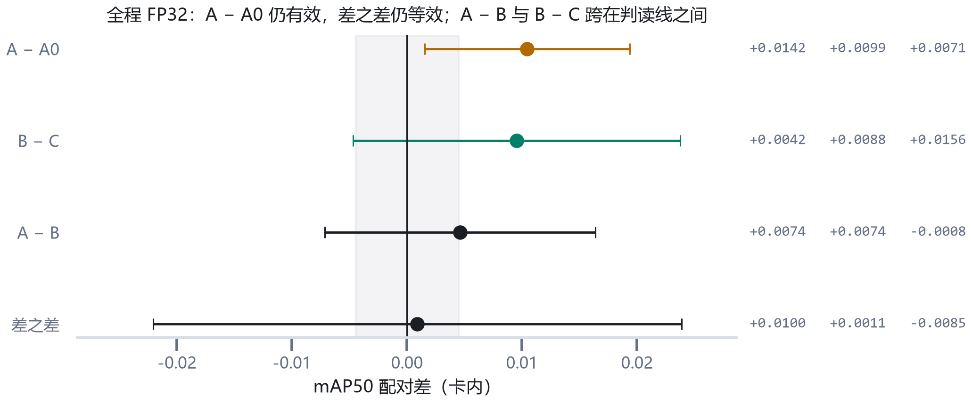
实验与数据 · 与上游对照
第八轮的四条配对差
差之差 +0.0009，仍等效；A − A0 +0.0104，仍有效（3/3）：块在两个框架里的作用一致，这一条两轮都成立。
B − C 三个 seed 都为正、mAP50-95 也为正，按判读线有效；seed 0 只有 +0.0042，区间跨零，按噪声底三档无法判定。
A − B 从第七轮的 −0.0069 翻到 +0.0046，仍跨在判读线之间。 B 在 FP32 下也要 10.6 小时，与 A 相同：第七轮的耗时差来自精度。
实验与数据 · 30

Slide 31
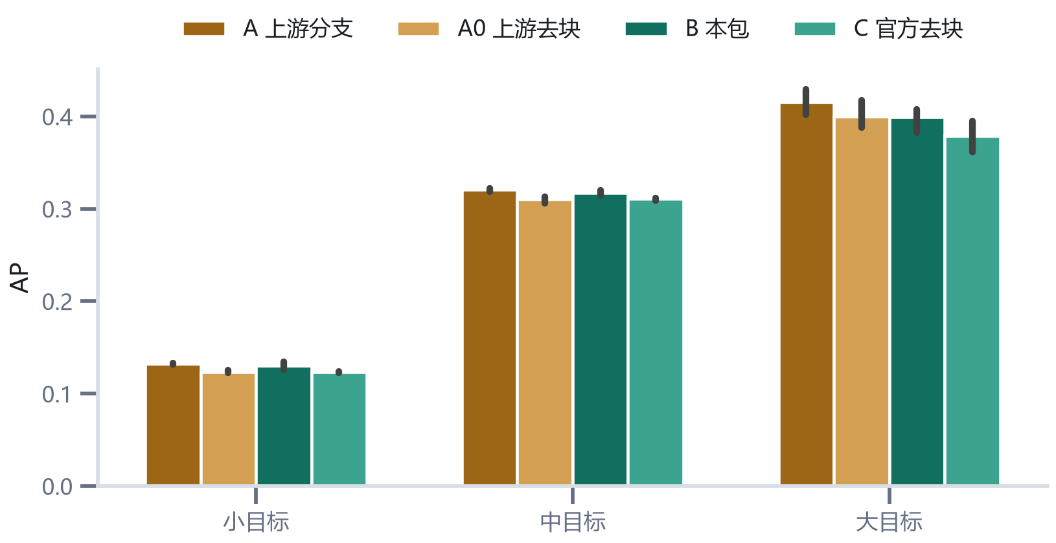
实验与数据 · 与上游对照
第八轮的分档
两个框架里都是大目标涨得最多，但都只有 2/3 为正。
上游一侧：小目标 +0.0086，仍小于中目标 +0.0106。
本包一侧：小目标 +0.0069，与中目标 +0.0063 相当。
第七轮两侧都是小目标最小（+0.0049、+0.0080）。
实验与数据 · 31

Slide 32
实验与数据 · 与上游对照
FP32 下同配置跑两遍差多少
臂 | 原运行 | 重复运行 | 差
B（seed 0） | 0.3601 | 0.3636 | 0.0035
C（seed 0） | 0.3559 | 0.3560 | 0.0001
A（seed 1） | 0.3651 | 0.3634 | 0.0018
A0（seed 1） | 0.3552 | 0.3519 | 0.0033
C（seed 2） | 0.3521 | 0.3625 | 0.0103
第八轮的差 | 混合精度底 | FP32 底 | 判读线
A − B | 无法判定 | 无法判定 | —
A − A0 | 有效 | 有效 | 有效
B − C | 无法判定 | 无法判定 | 有效
差之差 | 等效 | 等效 | —
五对的差：均值 0.0038，最大 0.0103。混合精度下是 0.0045 / 0.0130，同一量级。
带块两对的差都小于基线三对的均值，预登记的「带块运行离散度更大」没有成立。
两套噪声底给出的档位相同。
A − A0、B − C 另按判读线判：配对 mAP50 均值 > 0、至少 2/3 为正、mAP50-95 均值 ≥ 0。
实验与数据 · 32

Slide 33
实验与数据 · 判读线
八轮判读线，逐条对账
轮次 | 问的问题 | 结果
一 ~ 三 | 块在单个主干上有没有效、随预算怎么变 | 两条预测成立，一条被推翻并公开更正
四 | 平衡项换成读门控的目标会怎样 | 预测成立：塌缩没有解除
五 | 四块布局是不是更好 | 预测被推翻，方向相反：四块全负
六 | 平衡项到底在防什么 | 预测成立：它防的是专家死掉，不是分派集中
七 | 我们的实现与上游是不是一回事 | 块的作用一致（等效）；整体比较无法判定；四块那条预测被推翻
八 | 去掉精度混杂后还是不是一回事 | 块的作用仍一致（等效）；整体比较仍无法判定；两侧加块都有效；FP32 噪声底与混合精度同量级
11 次登记、3 条结果出来之前的更正，全部带 git 时间戳（closure.py 从 git 历史数出）。
被结果推翻的预测不删，判读线页上每一轮都保留原文，判定写在后面。
实验与数据 · 33

Slide 34
实验与数据 · 不主张的部分
已知局限
· 只在 VisDrone 上做过满协议对照，没有跨数据集结论；nano 量级主干、单卡。
· 三个 seed，统计力不足以做显著性检验；效应量与同配置重复运行的离散度同量级。
· 路由没有学到按尺度分工：概率与目标尺寸的相关跨 seed 变号。
· 平衡项防得住专家死掉，维持不了均匀分派。
· 四块布局的结论限定在配方之内：换上游那一整套之后结论相反。
· 上游训练器静默关闭混合精度，只在曦云 C500 上实测到，未在其他卡复现。
· 没有用 compile=True 实跑过多卡训练；对应的 DDP 设置与编译路径分别验证过。
这一页与文档站的已知局限逐条一致。 引用这里的任何数字之前，请先读它。
实验与数据 · 34

Slide 35
实验与数据 · 复算
怎么复现
git clone https://github.com/Lfan-ke/ES-MoE && cd ES-MoE
uv sync --group dev
uv run pytest -q # 319 项
uv run python scripts/report.py # 配对表
uv run python scripts/same_config.py # 与上游的同配置对照
uv run python scripts/buckets.py --summarise
uv run python scripts/routing.py --summarise
uv run python scripts/closure.py # 交付审计
权重在 checkpoints 分支（Git LFS，孤儿分支，与 main 隔离）：
· weights/<run>-best.pt 每个满协议运行的检查点
· weights/<run>-last.pt 同配置对照四臂的最终权重（重测用的就是它）
· args/<run>.yaml 完整训练参数
· curves/<run>.csv 逐轮曲线
不需要重训：分档与路由都只读检查点
实验与数据 · 35

Slide 36
实验与数据 · 收尾
我们主张什么，不主张什么
我们主张
· 这个块可以不改框架、不用 fork 就装进官方 Ultralytics，并且辅助损失真的进优化器。
· 我们的实现与上游在块这一层是同一个东西：发布模型逐位复核过，满协议对照里作用等效。
· 在 VisDrone、nano 主干、这个预算下，效应的方向按主干末端的结构分组。
· 平衡项防的是专家死掉；读门控的目标防不住。
我们不主张
· 不主张这个块在别的数据集、别的量级上也涨点。
· 不主张任何一个幅度：效应与重复运行的离散度同量级。
· 不主张「路由学会了按尺度分工」——我们没测到。
· 不主张论文的架构对比结论，那不是本课题测的东西。
这两栏的分界，就是这份工作最想守住的东西： 测出来的写进左边，没测的一律留在右边。
实验与数据 · 36

Slide 37
实验与数据 · 收尾
交付清单
交付物 | 在哪里
插件包 | PyPI esmoe 1.0.0；仓库 github.com/Lfan-ke/ES-MoE
文档与教程 | lfan-ke.github.io/ES-MoE（九页中英双语）+ Colab 快速上手
实验记录 | results/ 里每条运行一份 JSON；表与图由脚本重算
权重与曲线 | checkpoints 分支（Git LFS）
判读线与更正 | docs/JUDGMENT.md，八轮，含被推翻的预测
上游贡献 | YOLO-Master PR #241（已合入）、结项讨论 #276
感谢阅读。问题与复现障碍都欢迎开 issue——这份工作最想留下的，是「结论能被别人重算」这件事本身。
实验与数据 · 37

